Slide 1




Tecnologias da Web Semântica na Geracão de Interfaces Gráficas para Sistemas de Apoio a Decisão: Caso SustenAgro.
John F. Garavito Suárez Prof. Dr. Dilvan de Abreu Moreira
Qualificação de Mestrado em Ciências da Computação
Instituto de Ciências Matemáticas e de Computação (ICMC - USP)

Slide 2
Roteiro
Introdução
Contextualização
Trabalhos relacionados
Proposta de trabalho
Resultados preliminares
Plano de trabalho

Slide 3
Roteiro
Introdução
Contextualização
Trabalhos relacionados
Proposta de trabalho
Resultados preliminares
Plano de trabalho

Slide 4

1. Introdução
O sistema SustenAgro é um tipo de sistema de apoio a decisão,
que tem a finalidade de suportar a avaliação da sustentabilidade dos sistemas produtivos de cana-de-açúcar no centro sul do Brasil
Figura 1: Logotipo de SustenAgro
(Embrapa Meio Ambiente 2013)
Notes:
E assim embasar políticas públicas que melhorem a sustentabilidade das unidades produtivas (fazendas e usinas).
Por exemplo melhorando praticas produtivas como mudar a queima de palha no campo para a caldeira
Na presente pesquisa a cultura de cana-de-açúcar é entendida como um sistema de produção agrícola com dimensões ambientais, sociais e econômicas de natureza complexa (Simon, 1991).

Slide 5
1. Introdução
O processo de decisão é feito nos sistemas de produção agrícola que são sistemas complexos, porque abrangem múltiplos conceitos, classificações, relacionamentos e comportamentos, o que justifica o suporte computacional (Simon, 1991).
Sistema de Apoio a Decisão
Notes:
Simon, Herbert A (1991): The architecture of complexity. Springer.
Complexidade existente nas ligações dos elementos componentes

Slide 6
1. Introdução
Busca mensurar a sustentabilidade em termos das dimensões ambientais, sociais e econômicas medindo um equilíbrio entre elas (Brundtlandt, 1987) e (Bellen, 2005).
Avaliação da sustentabilidade
Notes:
Estas três dimensões são o esquema patrão que existe em sustentabilidade,

Slide 7
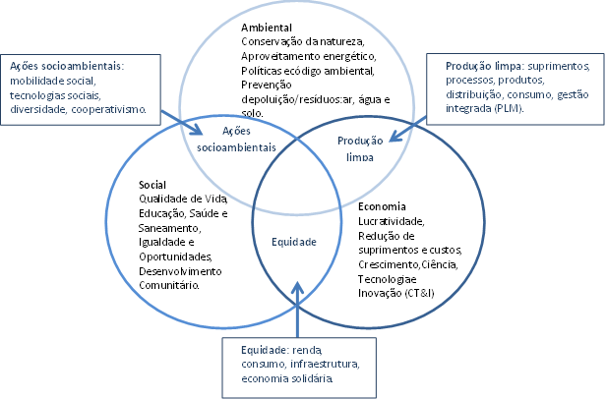
1. Introdução
Figura 2: As três esferas da sustentabilidade
Notes:
Esquema padrão da sustentabilidade, onde se detalham as interseções das dimensões da sustentabilidade, localizando a sustentabilidade no centro delas

Slide 8
1. Introdução
A cultura da cana-de-açúcar foi escolhida pela importância histórica, econômica e social no Brasil, sendo atualmente o maior produtor desta cultura no mundo (FAO, 2013).
Avaliação da sustentabilidade
Notes:
Food And Agricultural Organization of United Nations: Economic And Social Department: The Statistical Division
Esta cultura vai ser avaliada nos três aspectos da sustentabilidade.

Slide 9
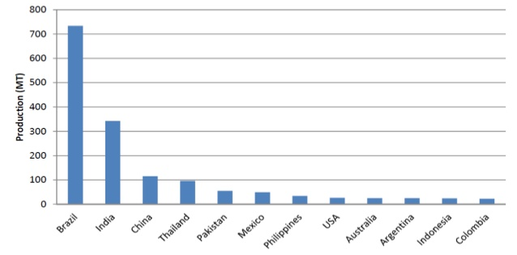
1. Introdução
Figura 3: Produção mundial de cana-de-açúcar no 2010 (FAO, 2013)
Notes:
Food And Agricultural Organization of United Nations: Economic And Social Department: The Statistical Division
No 2010 Brasil produz mais de 700 milões de toneladas de cana-de-açúcar, sendo relevante contribuir com ferramentas que ajudem na melhora da sustentabilidade porque têm o potencial de realizar mudanzas de alto impacto nas tres dimensões Na presente pesquisa a cultura de cana-de-açúcar é entendida como um sistema de produção agrícola com dimensões ambientais, sociais e econômicas de natureza complexa (Simon, 1991).
Simon, Herbert A (1991): The architecture of complexity. Springer.

Slide 10

1. Introdução
Projeto liderado pela Embrapa Meio Ambiente desde o 2013 e tem a participação de especialistas nas áreas de:
Sustentabilidade
Modelagem de conhecimento
Banco de dados
Figura 4: Unidades de pesquisa participantes
Notes:
É necessário facilitar a representação e comunicação do conhecimento dos especialistas do domínio e os especialistas em TI

Slide 11
1. Introdução
No ICMC o sistema SustenAgro está sendo desenvolvido por:
Especialista em web semântica
Mestrando focado na arquitetura do software e no sistema de armazenamento e recuperação de dados (back-end)
Mestrado focado na interface gráfica e interação com os usuários
(front-end)
Notes:
É necessário facilitar a representação e comunicação, também existe uma equipe focada na geo referençasão

Slide 12
1. Introdução
Uma característica essencial é que o conhecimento sobre sustentabilidade em cana-de-açúcar está em continua mudança, sendo necessária uma estratégia que facilite a representação e comunicação dela entre os membros da equipe, e a implementação no sistema SustenAgro.
Notes:
O conceito fundamental do sistema são os indicadores os quais dependem do mais relevante segundo o critério do avaliador e do contexto produtivo, tendo incontáveis possibilidades, no desenvolvimento do projeto a quantidade total de indicadores têm mudado de 67 para 39 e atualmente se está reduzindo a quantidade para facilitar sua aplição em um conjunto de usinas da região

Slide 13
1. Introdução
As mudanças no conhecimento do especialista influem na totalidade do sistema, inclusive nas interfaces gráficas, permitindo assim a identificação de um problema de pesquisa.
Notes:
Sistema deve ser adaptável às mudanças do domínio, tanto na base conceitual como nas interfaces gráficas

Slide 14
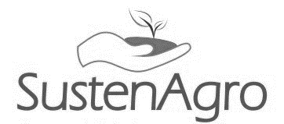
1. Introdução
Mudanças
Mudanças
Mudanças
Base de
Conhecimento
Sistema
Recomendações de sustentabilidade
Interface
Gráfica
Figura 4: SustenAgro como caixa preta
Notes:
O projeto foi dividido no levantamento do conhecimento do domínio que permitiu a construção da base de conhecimento e das recomendações o qual está a cargo dos especialistas, o desenvolvimento do sistema SustenAgro que está a cargo da equipe de TI, na qual meu trabalho vai estar focado nas interfaces graficas

Slide 15
1. Introdução
Como flexibilizar a geração de interfaces gráficas por meio do conhecimento do especialista?
Notes:
Sistema deve ser adaptável às mudanças do domínio

Slide 16
Roteiro
Introdução
Contextualização
Trabalhos relacionados
Proposta de trabalho
Resultados preliminares
Plano de trabalho

Slide 17
2. Contextualização
Para apresentar a proposta que pretende resolver dito problema, é necessário introduzir os seguintes conceitos:
Sistemas de Apoio a Decisão (SAD)
Linguagens específicas de domínio (DSL)
Web semântica
Notes:
As áreas do conhecimento envolvidas no desenvolvimento da presente pesquisa são

Slide 18
2. Contextualização
Sistemas de Apoio a Decisão (SAD)
“Os SAD são sistemas que possuem meios que auxiliam a comparação, analise e apoio para escolha de alternativas num processo de decisão.” (Heinzle et al., 2010).
Notes:
São aplicáveis em todas as áreas do conhecimento e pelo geral usam técnicas estatísticas ou de inteligência artificial

Slide 19
2. Contextualização
Sistemas de Apoio a Decisão (SAD)
Os SAD ajudam acessar os dados, desenvolver modelos, a interpretar, formular e avaliar alternativas e cenários distintos onde podem haver possíveis soluções para os problemas que se quer solucionar (Lu et al., 2006).
Notes:
Os SAD combinam as habilidades dos especialistas (humanos) à capacidade dos computadores de acessar uma vasta quantidade de
Lu, Jinwei; Clive Roberts; Karl Lang; Alan Stirling und Keith Madelin (2006): The Application of Semantic Web Technologies for Railway Decision Support. In: Intelligent Decision-making Support Systems, Springer, S. 321–337.

Slide 20
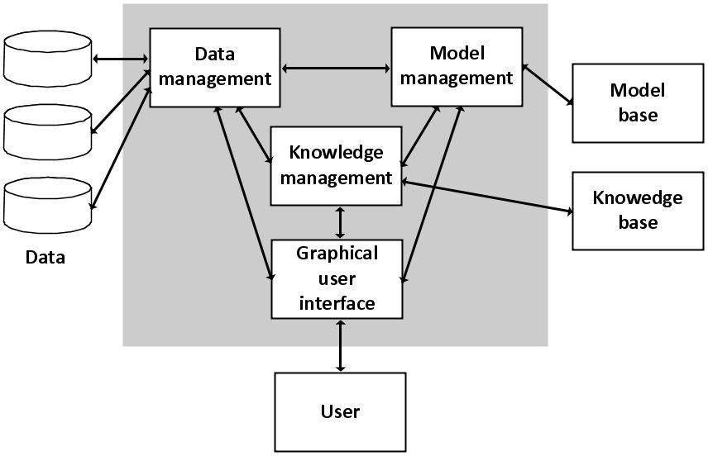
2. Contextualização
Sistemas de Apoio a Decisão (SAD)
Figura 5: Componentes de um SAD (Júnior, 2006)
Notes:
Este esquema de exemplo é muito similar ao esquema de sustenAgro porque leva os dados que são representados por modelos a uma camada de mais alto nivel chamada gestão do conhecimento a qual é apresentada por meio de interfaces de usuário

Slide 21
2. Contextualização
Linguagem de domínio específico (DSL)
São um tipo de linguagem de programação ou linguagem de especiﬁcação, dedicada a um domínio particular de problema, uma técnica de representação de problema particular e/ou uma técnica de solução particular.
Ex: HTML, CSS, SQL, LOGO
Notes:
Fowler, Martin (2010): Domain-speciﬁc languages. Pearson Education.
O autor Fowler (2010) diz que programadores instruem o computador no que ele deve fazer, pois já entendem a maneira dele trabalhar, mas com DSLs é feito o inverso: o computador começa a entender o que o programador (usuário) escreve.

Slide 22
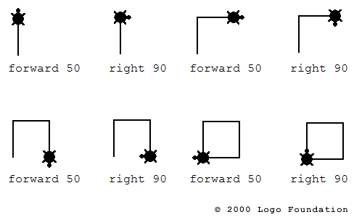
2. Contextualização
Linguagem de domínio específico (DSL)
Figura 6: Exemplo da DSL LOGO
Notes:
Fowler, Martin (2010): Domain-speciﬁc languages. Pearson Education.
O autor Fowler (2010) diz que programadores instruem o computador no que ele deve fazer, pois já entendem a maneira dele trabalhar, mas com DSLs é feito o inverso: o computador começa a entender o que o programador (usuário) escreve.

Slide 23
2. Contextualização
Web Semântica
“Fornece um framework comum que permite compartilhar e reutilizar dados através das fronteiras de aplicações, empresas e comunidades.” o termo foi cunhado por Tim Berners-Lee para uma web de dados que possa ser processada por computadores.
Notes:
A web semântica tem como objetivo incorporar signiﬁcado às informações presentes na web, criando um ambiente onde agentes de software e usuários possam trabalhar de forma cooperativa e entender o signiﬁcado (sentido) presente nos dados. (Brandão e de Lucena, 2002).
Brandão, Anarosa Alves Franco und Carlos José Pereira de Lucena (2002): Uma Introdução à engenharia de ontologias no contexto da web semântica.

Slide 24
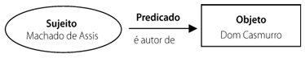
2. Contextualização
Web Semântica – Resource Description Framework RDF
Padrão que descreve o conhecimento segundo um modelo básico de dados que consiste em uma tripla composta por: sujeito, predicado e objeto.
Figura 7: Exemplo de tripla em formato RDF
Notes:
É uma família de especificações da World Wide Web Consortium W3C,

Slide 25
2. Contextualização
Web Semântica – Resource Description Framework RDF
Permite representar e compartilhar informação por meio da definição, classificação e o relacionamento dos dados, este padrão é usado pelas ontologias da web semântica. (McGuinness et al., 2004)
Notes:
Esta linguagem foi projetada para aplicações que necessitam processar o conteúdo da informação em vez de apenas apresentar informações
Baseado em XML

Slide 26
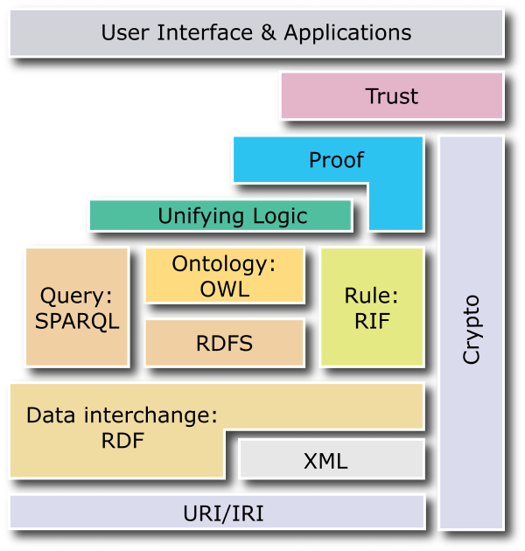
2. Contextualização
Web Semântica
Figura 8: Arquitetura da web semântica
Notes:
A web semântica tem como objetivo incorporar signiﬁcado às informações presentes na web, criando um ambiente onde agentes de software e usuários possam trabalhar de forma cooperativa e entender o signiﬁcado (sentido) presente nos dados. (Brandão und de Lucena, 2002).
A Web Ontology Language (OWL) foi recomendada pelo W3C em 2004
McGuinness,DeborahL;FrankVanHarmelenetal.(2004): OWLwebontologylanguage overview. W3C recommendation, 10(10):2004.
Brandão, Anarosa Alves Franco und Carlos José Pereira de Lucena (2002): Uma Introdução à engenharia de ontologias no contexto da web semântica.

Slide 27
2. Contextualização
Web Semântica - Ontologias
As ontologias são um tipo de sistemas de representação e organização do conhecimento (KOS) (Zeng, M. L. 2008), onde os dados são:
Identificados
Classificados
Relacionados
Inferidos
Notes:
Zeng, M. L. (2008). "Knowledge organization systems (KOS)." Knowledge Organization 35(2-3): 160-182.
Allemang, D.undJ.Hendler(2011): Semantic Web for the Working Ontologist: Eﬀective Modeling in RDFS and OWL. Elsevier Science.
Esse tipo de sistemas são levados ao contexto da Web para representar fenômenos em um formato entendível pelos humanos e computadores (Allemang und Hendler, 2011).

Slide 28
2. Contextualização
Web Semântica - Ontologias
Animal
Plant
é-um
é-um
come
come
Carnívoro
herbívoro
é-um
é-um
Leão
Antílope
Figura 9: Exemplo de Ontologia

Slide 29
Roteiro
Introdução
Contextualização
Trabalhos relacionados
Proposta de trabalho
Resultados preliminares
Plano de trabalho

Slide 30
3. Trabalhos relacionados
O Oliveira Cardoso identificou um conjunto de 39 indicadores de sustentabilidade que foram aceitos e validados, permitindo assim a quantificação dos aspectos críticos em relação à sustentabilidade nos sistemas produtivos de cana-de-acúcar.
Principal recurso conceitual
Notes:
O principal trabalho para o presente projeto foi desenvolvido na tese de
Oliveira Cardoso, Bruno (2013): Avaliação da sustentabilidade de sistemas de produção da cana-de-açúcar no estado de São Paulo: uma proposta metodológica e de modelo conceitual.

Slide 31
3. Trabalhos relacionados
Exemplo de indicador:
Nome do indicador | Ocorrência de queimada de palha no campo.
Definição | Segundo Leme (2005), haveria redução de 36% na emissão de gases do efeito estufa (GEE) se a palha fosse queimada nas caldeiras das usinas e destilarias, ao invés de ser queimada no campo. No mesmo estudo, calculou em 5,94 KgCO2eq/tc a taxa dessa redução (ANDRADE; DINIZ, 2007).
Limiar de sustentabilidade | Queimada no campo: menos sustentável (-1). Queimada nas caldeiras: mais sustentável (+1).
Medida de Manejo | Adoção de caldeiras e controle das queimadas
Tabela 1: Exemplo de indicador
Notes:
Oliveira Cardoso, Bruno (2013): Avaliação da sustentabilidade de sistemas de produção da cana-de-açúcar no estado de São Paulo: uma proposta metodológica e de modelo conceitual.

Slide 32
3. Trabalhos relacionados
Frameworks
Existem SAD que suportam a avaliação de sustentabilidade (Olsson et al, 2009) e (Brilhante et al, 2006), eles usam estratégias que integram indicadores e fazem a avaliação por métodos aritméticos, esses frameworks não fazem uso de ontologias.
Kraines e Guo desenvolveram um framework para compartir conhecimento em sustentabilidade que é baseado em ontologias.
Notes:
McGuinness,DeborahL;FrankVanHarmelenetal.(2004): OWLwebontologylanguage overview. W3C recommendation, 10(10):2004.
Kraines, Steven und Weisen Guo (2011): A system for ontology-based sharing of expert knowledge in sustainability science. Data Science Journal, 9:107–123

Slide 33
3. Trabalhos relacionados
Ontologias
Foram encontradas e analisadas ontologias que se enfocavam em áreas especificas relacionadas com a presente pesquisa:
Sustentabilidade em agricultura
Cana-de-açúcar
Interfaces gráficas
Notes:
sem chegar a uma integração, cada uma dos tópicos abordados pelas ontologias estava desconexo dos outros.

Slide 34
3. Trabalhos relacionados
Ontologias
Sustentabilidade em agricultura
Cana de
Açúcar
As ontologias estão
desconexas
Interfaces
Gráficas
Figura 10: Exemplo de Ontologia
Notes:
sem chegar a uma integração, cada uma dos tópicos abordados pelas ontologias estava desconexo dos outros, e no caso de SustenAgro é necessária uma descrição particular dos indicadores e fazer seu mapeamento com os outros elementos do sistema.

Slide 35
3. Trabalhos relacionados
Ontologias
No artigo de Paulheim e Probst (2012) identificaram que as ontologias contribuem às interfaces gráficas :
Visualização
Interação
Desenvolvimento.
Notes:
No sistema SustenAgro as ontologias vão ajudar no desenvolvimento das interfaces gráficas.
Exatamente na definição e no fluxo de dados dos Widgets
Paulheim, Heiko und Florian Probst (2012): Ontology-enhanced user interfaces: A survey. Semantic-Enabled Advancements on the Web: Applications Across Industries: Applications Across Industries, S. 214.

Slide 36
Roteiro
Introdução
Contextualização
Trabalhos relacionados
Proposta de trabalho
Resultados preliminares
Plano de trabalho

Slide 37
4. Proposta de trabalho
Lembrando o problema de pesquisa:
Como flexibilizar a geração de interfaces gráficas por meio do conhecimento do especialista?
Notes:
Como fazer um sistema adaptável ao conhecimento?

Slide 38
4. Proposta de trabalho
Foram formuladas as seguintes perguntas de pesquisa que orientarão o projeto de mestrado:
Como integrar o conhecimento dos especialistas em um sistema de apoio a decisão, permitindo a contínua mudança do modelo do domínio?
Como gerar interfaces gráﬁcas a partir das deﬁnições do domínio do conhecimento?

Slide 39
4. Proposta de trabalho
Baseado nas perguntas de pesquisa e na literatura consultada da linha de pesquisa formulou-se a seguinte hipótese:
“As tecnologias da web semântica e uma DSL podem suportar a geração de interfaces gráficas baseadas em conhecimento dos especialistas”

Slide 40
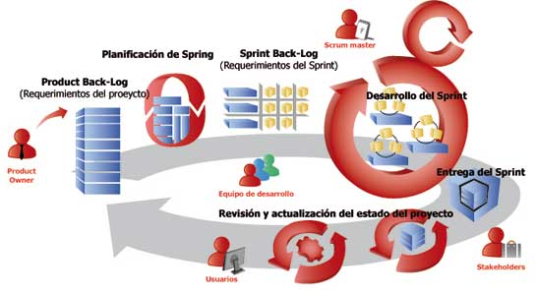
4. Proposta de trabalho
Para definir o sistema SustenAgro foi realizado o levantamento de requisitos por meio da metodologia SCRUM, identificando-se os seguintes:
Figura 11: Metodologia SCRUM
Notes:
Imagem tomada de: http://vassdigital.com/blog/scrum-la-metodologia-de-desarrollo-agil-por-excelencia/

Slide 41
4. Proposta de trabalho
Interfaces Geradas
Mapeamento entre a DSL e os repositórios da interfaces gráficas
Representação conceitual da sustentabilidade em agricultura
Representação conceitual dos conceitos de interface gráfica
Linguagem para manipulação dos dados e as interfaces graficas
Implementação da metodologia de avaliação de sustentabilidade
Sistema de armazenamento e recuperação de dados e informação
Apresentação dos resultados de avaliação de sustentabilidade e geração de relatórios
Método de avaliação de sustentabilidade
Recomendações
Ontologia de
Domínio
Interfaces Gráficas
Ontologia de
Interface Gráfica
Triplestore
Sistema Gerador de interfaces
DSL
Figura 12: Arquitetura de SustenAgro

Slide 42
4. Proposta de trabalho
Método de avaliação de sustentabilidade
Recomendações
Ontologia de
Domínio
Interfaces Gráficas
Ontologia de
Interface Gráfica
Triplestore
Sistema Gerador de interfaces
DSL
Figura 13: Arquitetura de SustenAgro

Slide 43
4. Proposta de trabalho
TripleStore
Sistema de armazenamento e recuperação de dados e informações que permitirá padroniza-las em formato de triplas, permitindo a compatibilidade e o reuso das informações entre fontes de dados externas.
Para o presente projeto foi selecionada a Triplestore Parliament
Notes:
Porém, o

Slide 44
4. Proposta de trabalho
Ontologia de domínio
Estes elementos vão permitir avaliar a sustentabilidade de uma unidade produtiva e gerar um resultado que permitira fazer comparações e indicar recomendações para garantir a sustentabilidade.
Notes:
O principal conceito modelado vai ser os indicadores de sustentabilidade.
Essas recomendações vão ser inferidas da própria ontologia, onde serão relacionadas com os aspectos críticos de cada dimensão da sustentabilidade e assim identificar fraquezas para tomar medidas corretivas, essas características foram propostas por (Oliveira Cardoso, 2013).

Slide 45
4. Proposta de trabalho
Ontologia de domínio
As dimensões de sustentabilidade
Os indicadores de sustentabilidade
Os componentes de indicadores
Os limiares dos indicadores
A metodologia de avaliação
Os índices de sustentabilidade

Slide 46
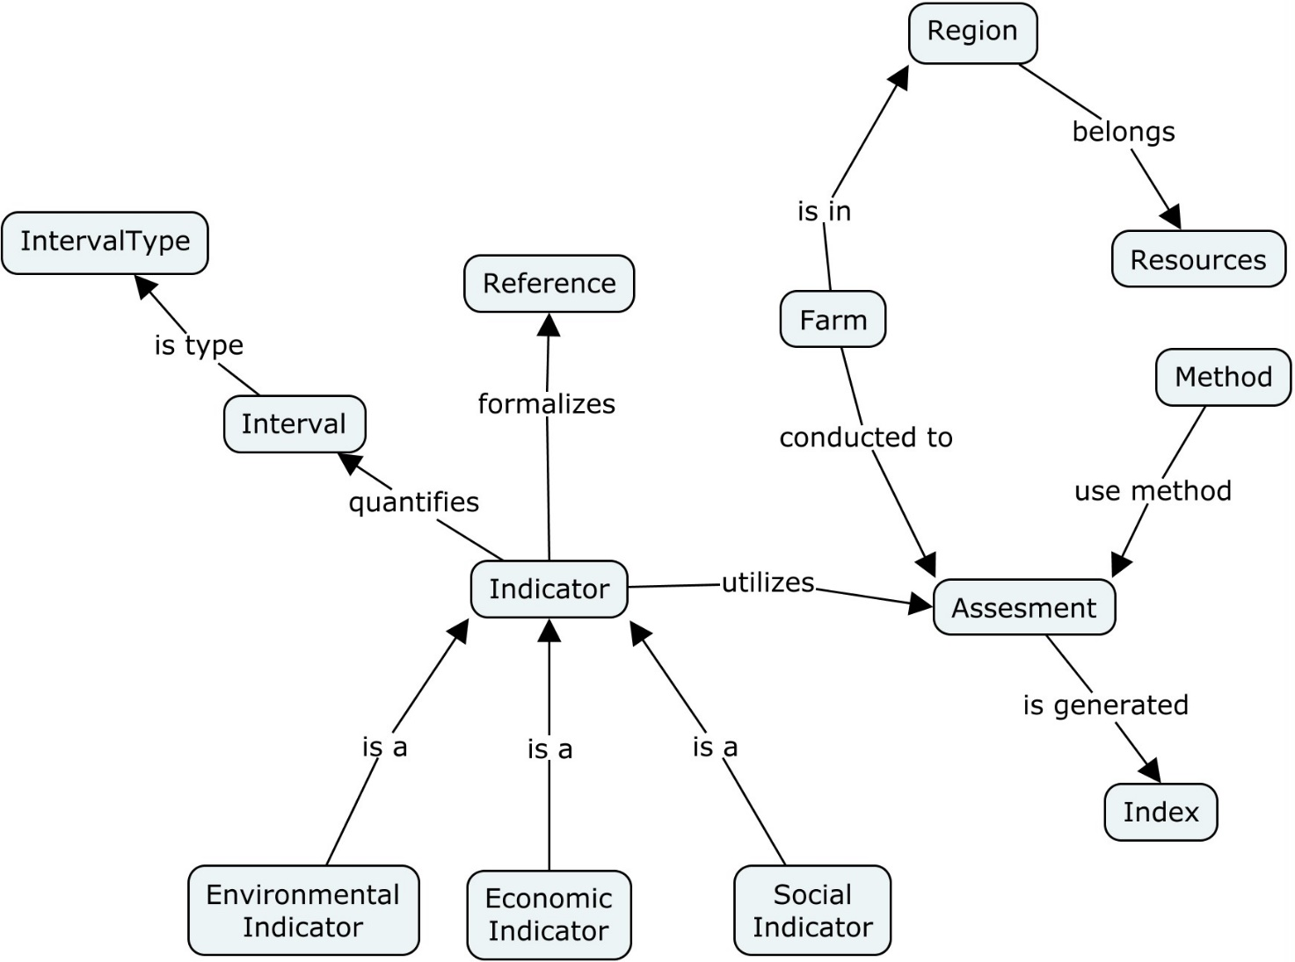
4. Proposta de trabalho
Ontologia de domínio
Figura 14: Elementos básicos da ontologia de domínio

Slide 47
4. Proposta de trabalho
Ontologia de interface gráfica
Essa ontologia da web semântica vai representar:
Os controles visuais
Os tipos de controles visuais
Os tipos de dados suportados
O padrão de entrada de dados
O padrão de saída de dados saída
Notes:
Permitindo dessa maneira fazer um mapeamento entre os dados que serão inseridos no sistema e os controles visuais que representem esses dados segundo o critério dos usuários.
A finalidade dessas ontologias é representar e organizar o conhecimento das áreas de avaliação de sustentabilidade e de interfaces gráficas com a finalidade de fazer um relacionamentos entre conceitos delas e assim fornecer funcionalidades de interesse para o usuário como é a geração de interfaces gráficas a partir de informação do domínio do especialista em sustentabilidade em agricultura.

Slide 48
4. Proposta de trabalho
Domain Specific Language (DSL)
Uma linguagem especifica de domínio que permitira fazer:
A deﬁnição dos indicadores
A definição de interfaces de usuário
O sistema gerador de interfaces
Notes:
relaciona esses conceitos com duas ontologias, permitindo dessa forma a deﬁnição de indicadores e a ligação deles com os controles visuais para ﬂexibilizar a geração dinâmica de interfaces gráﬁcas

Slide 49
4. Proposta de trabalho
Domain Specific Language (DSL) – Definição dos indicadores
indicador {
titulo “Ocorrência de queimada de palha no campo.”
descrição “Haveria redução….”
dimensão “ambiental”
componentes [
{nome: “Queimada no campo”, tipo: “booleano”, limiares: “sim, não”}
]
referencia “Leme 2005”
}

Slide 50
4. Proposta de trabalho
Domain Specific Language (DSL) - Definição de interface
matriz_sustentabilidade{
id “matriz_sustentabilidade”
entrada_dados{
mapa [{nome: “id_x”, tipo: “numerico”},
{nome: “id_y”, tipo: “numerico”},
{nome: “content”, tipo: “texto”}]
}
}

Slide 51
4. Proposta de trabalho
Domain Specific Language (DSL) - Geração de interfaces
sustenagro{
dimensão [ambiental,
titulo: “Dimensão ambiental”, …]
dimensão [social,
titulo: “Dimensão social”, …]
dimensão [economica,
titulo: “Dimensão economica”, …]
}

Slide 52
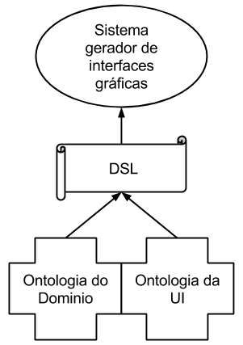
4. Proposta de trabalho
Sistema gerador de interfaces gráficas
O sistema gerador de interfaces é uma camada adicional ao processo de deﬁnição da interface gráﬁca. Ele usa a DSL de Interface e a as ontologias (de domínio e da UI), Figura 5, para gerar a interface Web no padrão HTML.
Figura 15: Sistema Gerador de
Interfaces Gráficas

Slide 53
Roteiro
Introdução
Contextualização
Trabalhos relacionados
Proposta de trabalho
Resultados preliminares
Plano de trabalho

Slide 54
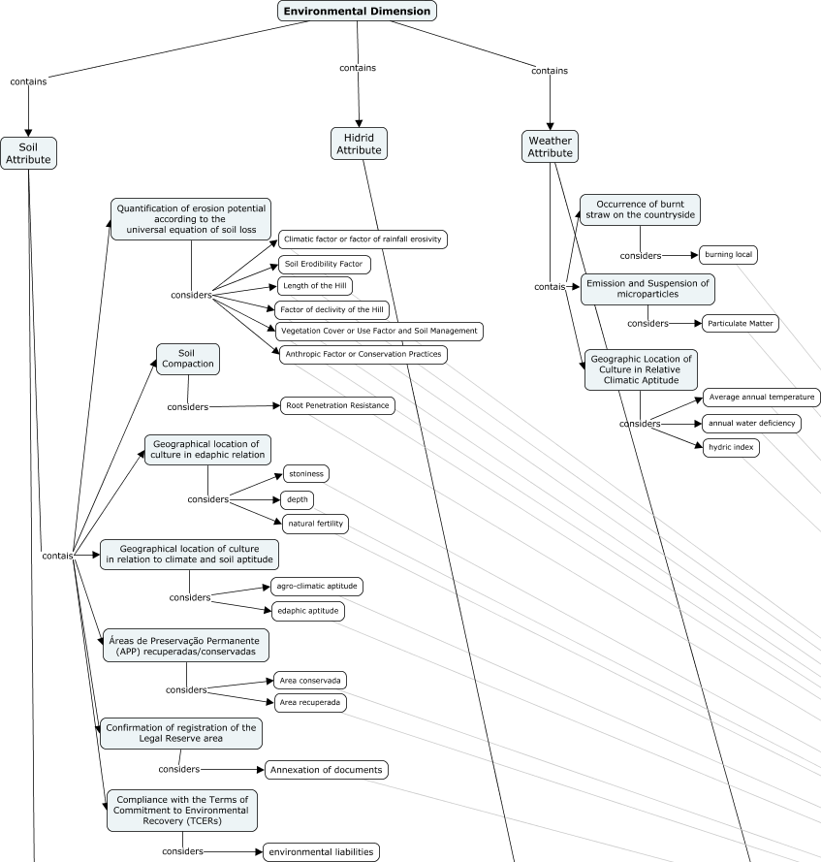
5. Resultados preliminares Primeira versão da ontologia de domínio
Figura 16: Exemplo da
Dimensão Ambiental

Slide 55
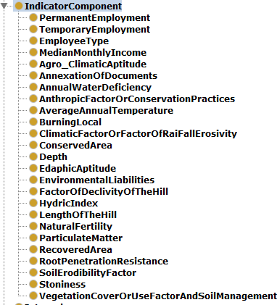
5. Resultados preliminares Primeira versão da ontologia de domínio
Figura 17: Exemplo dos
Indicadores

Slide 56
5. Resultados preliminares Historias de usuário
Exemplo da historia de usuário #3:
“O usuário deverá preencher o estado de cada indicador especíﬁco nas dimensões ambiental, econômica e social. Estes indicadores vão ser deﬁnidos pelo programa. Eles devem se adaptar às condições das regiões e microrregiões do Brasil. Da mesma forma as faixas de limiares de sustentabilidade são deﬁnidas. “

Slide 57
5. Resultados preliminares Cenários
Foi detalhado textualmente o processo das historias de usuário, descrevendo a interação dos usuários com o sistema e gerando uma sequencia de passos que permitem analisar os requisitos do sistema em cada iteração

Slide 58
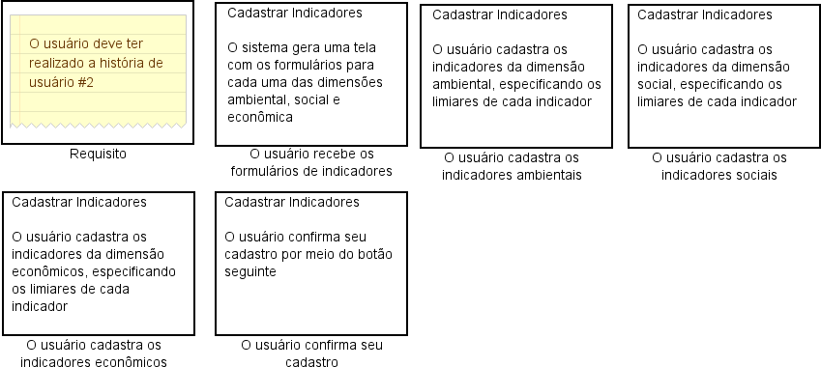
5. Resultados preliminares StoryBoard
Figura 18: StoryBoard #3

Slide 59
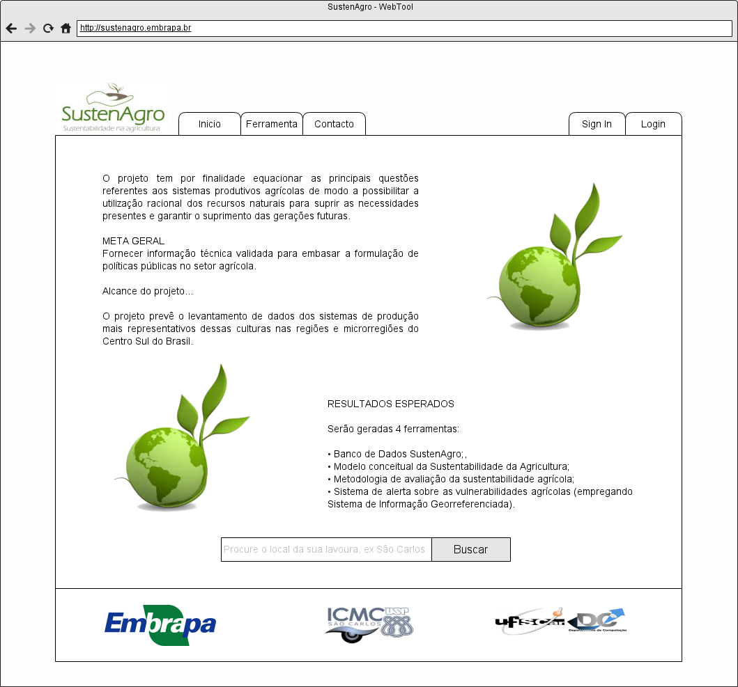
5. Resultados preliminares Mockups das Interfaces do SustenAgro
Figura 19: Mockup Home

Slide 60
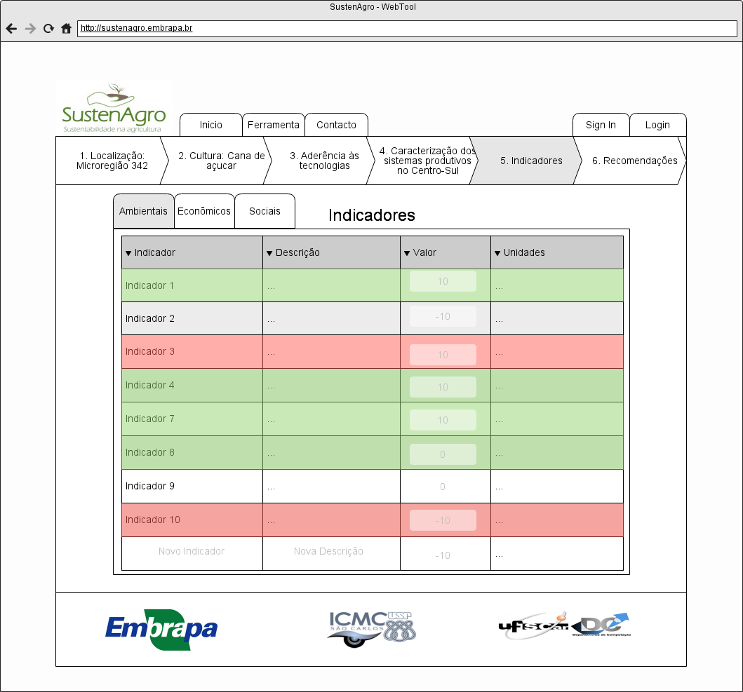
5. Resultados preliminares Mockups das Interfaces do SustenAgro
Figura 20: Mockup
Indicadores

Slide 61
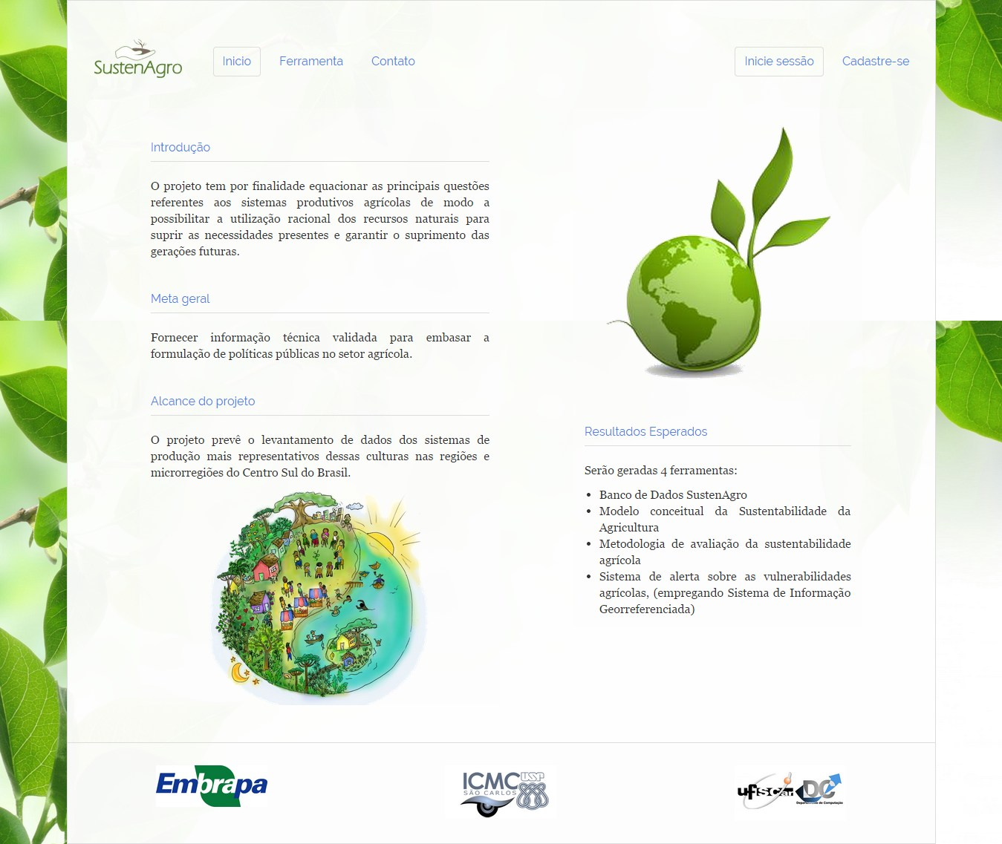
5. Resultados preliminares Protótipo da Interface Gráﬁca do SustenAgro
Figura 21: Protótipo do
SustenAgro - Home
Notes:
http://bio.icmc.usp.br:8888/sustenagro/

Slide 62
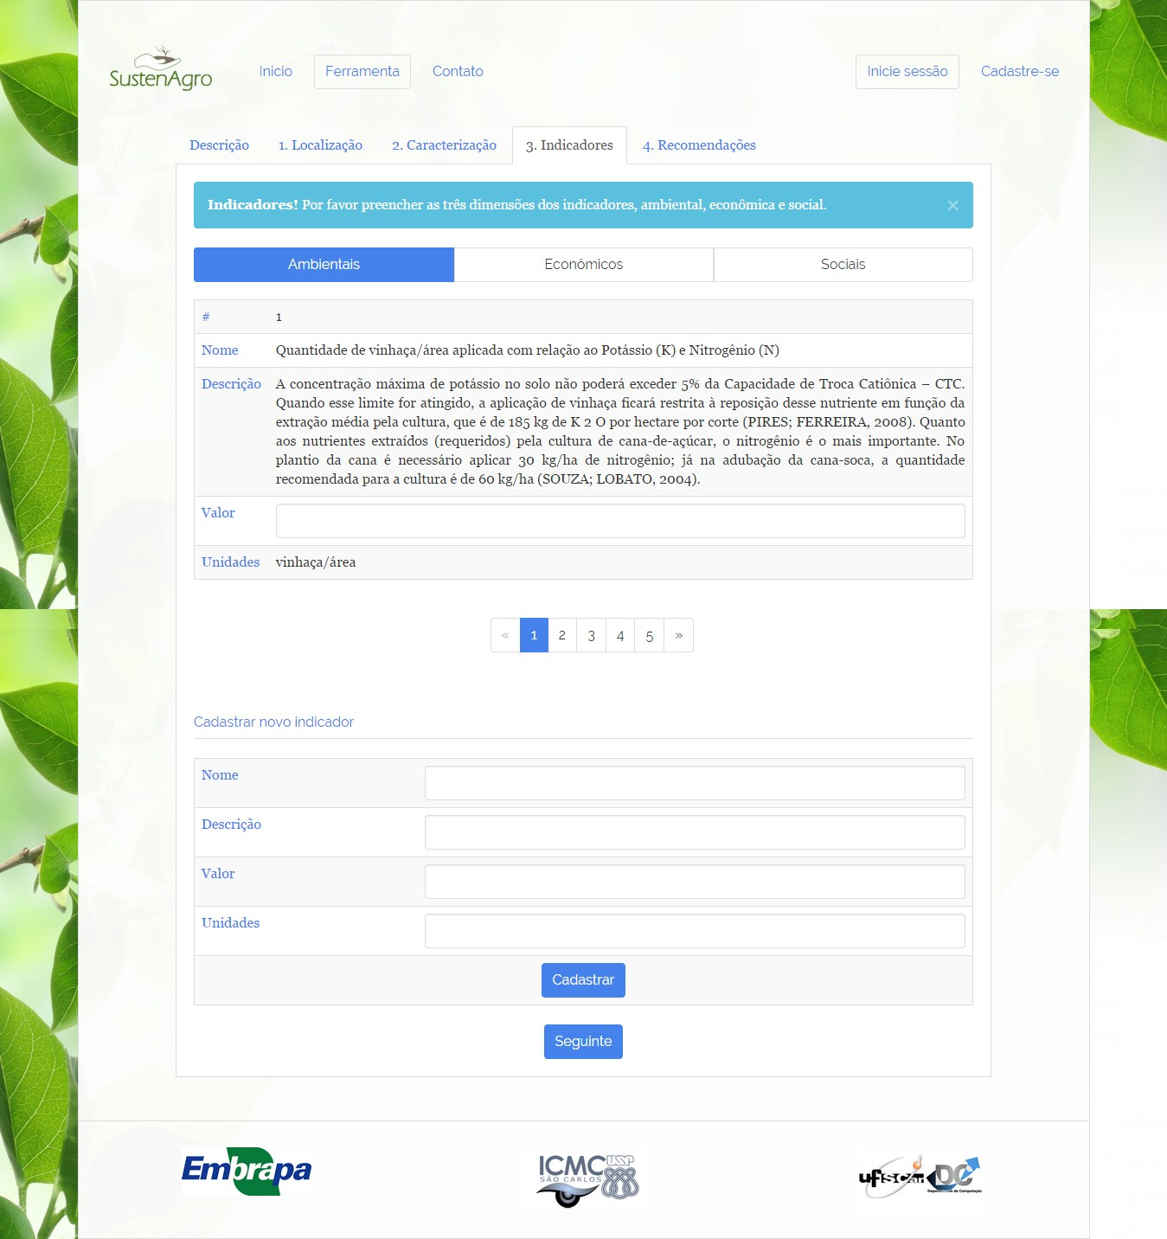
5. Resultados preliminares Protótipo da Interface Gráﬁca do SustenAgro
Figura 22: Protótipo do
SustenAgro - Indicadores
Notes:
http://bio.icmc.usp.br:8888/sustenagro/

Slide 63
Roteiro
Introdução
Contextualização
Trabalhos relacionados
Proposta de trabalho
Resultados preliminares
Plano de trabalho

Slide 64
6. Plano de trabalho
Metodologia das ontologias
O conhecimento do domínio envolvido no sistema Sustenagro está em contínua construção. Por isso, é necessário um enfoque que permita realizar mudanças na estrutura e no conteúdo usados no sistema durante seu desenvolvimento. As ontologias permitem representar o conhecimento de um domínio por meio de formatos, como a linguagem OWL, permitindo separar o conhecimento das outras partes do sistema.

Slide 65
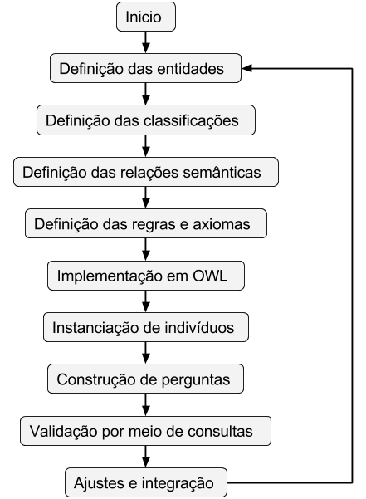
6. Plano de trabalho Protótipo Metodologia das ontologias
Figura 23: Metodologia
das ontologias

Slide 66
6. Plano de trabalho
Metodologia de desenvolvimento de SustenAgro
O desenvolvimento do sistema SustenAgro será realizado por meio de metodologias ágeis de desenvolvimento de software, principalmente serão utilizadas algumas práticas da metodologia SCRUM (Schwaber and Beedle, 2002).
Também será usado o enfoque UserCentered Design. Nesse sentido, está sendo desenvolvido primeiramente um mockup da interface gráﬁca do sistema, o qual será o meio de comunicação com os parceiros do SustenAgro para determinar as funcionalidades básicas do sistema.
Notes:
Quando o mockup for validado, será iniciado o desenvolvimento de um protótipo da interface gráﬁca que permitirá determinar os requisitos funcionais.

Slide 67
6. Plano de trabalho
A1 - Obtenção de créditos referente as disciplinas do programa de mestrado.
A2 - Exame de proﬁciência na língua portuguesa.
A3 - Levantamento bibliógrafo sobre a área de pesquisa.
A4 - Estudo sobre web semântica.
A5 - Estudo sobre ontologias.
A6 - Desenvolvimento da ontologia do SustenAgro.
A7 - Exame de proﬁciência na língua inglesa.
A8 - Desenvolvimento da ontologia de Controles Gráﬁcos (com apenas os controles usados no SustenAgro).
A9 - Qualiﬁcação: redação da monograﬁa de qualiﬁcação, incluindo detalhamento do projeto.
A10 - Exame de Qualiﬁcação (apresentação da proposta à Comissão Examinadora).
A11 - Implementação do primeiro protótipo da DSL e SustenAgro.
A12 - Testes preliminares, reﬁnamento e reimplementação do sistema.
A13 - Testes e validação: estudos de caso e reﬁnamentos.
A14 - Redação da dissertação.
A15 - Redação e submissão de artigos com os resultados obtidos.
A16 - Defesa.

Slide 68
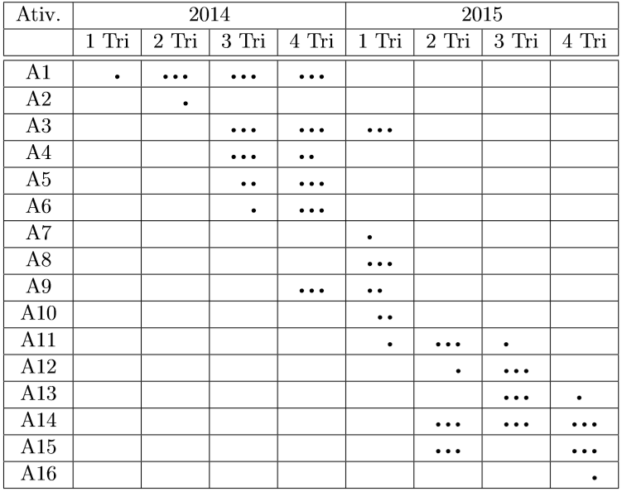
6. Plano de trabalho
Tabela 2: Cronograma

Slide 69
6. Plano de trabalho
Resultados esperados
A ontologia de domínio do SustenAgro, que será a base conceitual e tecnológica de todo o sistema e integrará o conhecimento sobre sustentabilidade e o sistema produtivo de cana-de-açúcar.
DSL do SustenAgro, que ﬂexibilizará a deﬁnição dos indicadores e interface de usuário por parte dos criadores do sistema.
Ontologiae DSL dos Componentes Gráﬁcos, que poderá ser usada em outros SADs.
SAD do SustenAgro.

Slide 70


Muitíssimo obrigado, Perguntas?

